Slide 1
SEGUIMIENTO UNIDAD ANALÍTICA
15 DE JUL DE 2019
PERIODO: 08 jul – 14 jul

Slide 2
ÍNDICE
1. RESUMEN GENERAL
1.1. LOGROS Y AVANCE PROYECTOS
1.2. ESTADO PROGRAMA DE PROYECTOS
1.3. LOGROS Y AVANCE MEJORAMIENTO UNIDAD
1.4. LOGROS Y AVANCE PROYECCIÓN DE VARIABLES
1.5. LOGROS Y AVANCE ATENCIÓN REQUERIMIENTOS

Slide 3
RESUMEN GENERAL

Slide 4
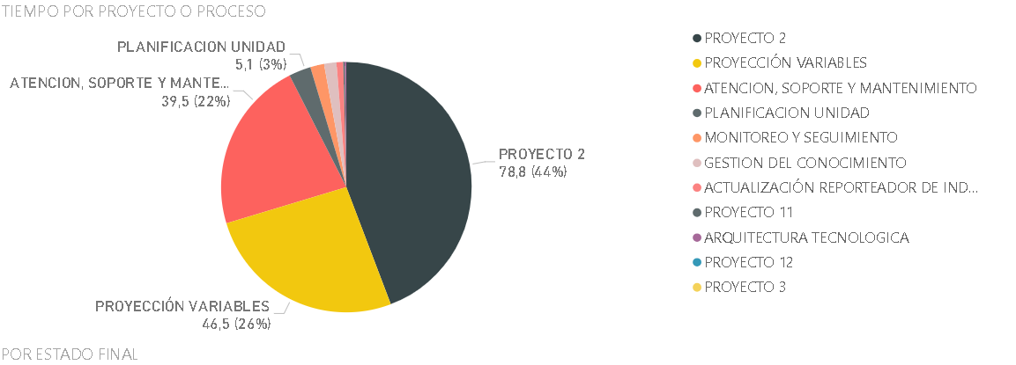
RESUMEN GENERAL – LOGROS Y AVANCE PROYECTOS Y PROCESOS MISIONALES
PROYECTO 5. (CALIFICACIÓN CONTRATISTAS – 15.1h): Se migró la aplicación al servidor productivo. También se implementó una nueva pestaña en el reporteador para el seguimiento a las calificaciones como parte de las mejoras pactadas para el cierre.
PROYECTO 2 (CONTROL PROYECTOS – 52.1h): Se continuó el proceso de revisión y ajuste de la maqueta, así como la articulación con las tecnologías BIM. También se avanzó en el formato temporal para el control presupuestal.
PROYECTO 10 (REPLANIFICACIÓN PAYC – 6.02): Se avanzó en el ajuste de las acciones y en la definición de un propósito superior.
*El tiempo se presenta en horas hombre.

Slide 5
ESTADO PROGRAMA DE PROYECTOS
FRENTE DE TRABAJO | FECHA FIN PLAN | AVANCE ANTERIOR | AVANCE ACTUAL | AVANCE SEMANAL | AVANCE ESPERADO ACTUAL | HORAS HOMBRE INVERTIDAS | DIFERENCIA AVANCE ESPERADO VS ACTUAL
PROYECTO 1. INTEGRACIÓN FACTURACIÓN, NÓMINA Y CARTERA | 31 oct 2018 | 100% | 100% | 0% | N/A |  | N/A
PROYECTO 2. CONTROL PROYECTOS | 23 dic 2019 | 34.46% | 36.48% | 2.02% | 38.53% | 52.1h | -2.05%
PROYECTO 3. APRENDIZ PRECIOS (FASE 1 ANÁLISIS INFOR.) | 20 sept 2019 | 59.69% | 59.69% | 0% | 68.28% | 0 | -8.59%
PROYECTO 4. PILOTO APRENDIZ FORMATOS | 12 dic 2019 | 48.95% | 48.95% | 0% | 46.21% | 0 | 2.74%
PROYECTO 5. CALIFICACIÓN CONTRATISTAS -FASE 1 | 9 ago 2019 | 92.26% | 94.42% | 2.16% | 92.59% | 15.1 h | 1.83%
PROYECTO 6. REPORTEADOR SISTEMA DE INDICADORES DE GESTIÓN | 8 mar 2019 | 100% | 100% | 100% | 100% |  | 0%
PROYECTO 9. PLANIFICACIÓN DE NEGOCIO 2019* | N/A | 98% | 98% | 0% | N/A* |  | N/A*
PROYECTO 10. REPLANIFCACIÓN TRIMESTRAL DE NEGOCIO* | N/A*** | 74.73% | 74.88% | 0.15% | 76.04% | 6.02 h | -1.16%
PROYECTO 11. DIAGNÓSTICO PSL (ANALÍTICA – TECNOLOGÍA)**** | 15 jul 2019 | 86.85% | 93.93% | 7.08% | 97.40% | 1h | -3.23%
PROYECTO 7. OBSERVATORIO DE MERCADOS | N/A** | 4% | 4% | 4% | N/A |  | N/A
PROYECTO 12. FORMATO TEMPORAL CONTROL PRESUPUESTAL. | N/A | 0% | 5% | 5% | N/A |  | N/A
*Se estableció como fecha para tener los planes estratégicos el día 30 de junio del 2019.
***El proyecto no se planificó en su fase inicial, y por lo tanto, no tiene una fecha de finalización
**Se encuentra en su fase de concepción
****Se corrió la fecha de entrega de la cotización de PSL de acuerdo con el compromiso que estableció la asesora comercial.
Reprogramado parcialmente
Sin avance
En avance con atraso
En avance sin atraso
Finalizado

Slide 6
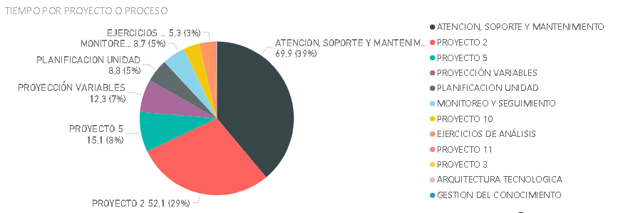
RESUMEN GENERAL – LOGROS Y AVANCE MEJORAMIENTO UNIDAD
Se implementó una rutina de backups automatizados para las bases de datos administradas por la Unidad.
*El tiempo se presenta en horas hombre.

Slide 7
RESUMEN GENERAL – LOGROS Y AVANCE PROYECCIÓN VARIABLES
Como parte de la recolección de información para la proyección de los ingresos de origen contractual, se cargaron la mayoría de los proyectos nuevos (quedan pendientes 3 de 13).
*El tiempo se presenta en horas hombre.

Slide 8
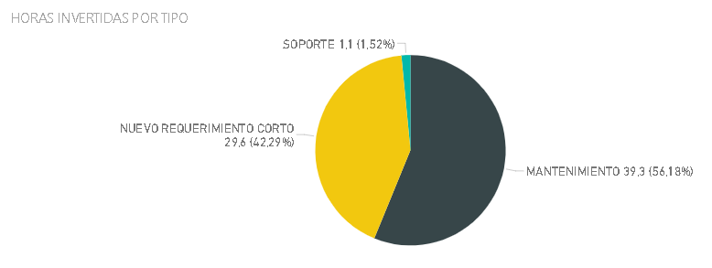
RESUMEN GENERAL – LOGROS Y AVANCE ATENCIÓN REQUERIMIENTOS
Se avanzó en la proyección de ingresos contractuales para el año 2020 ajustando la base de datos con los valores para 2020.
Se brindó soporte para presentar el aplicativo al nuevo auxiliar del área comercial.
Se corrigió un error con el secuenciador de facturas que sucedía cuando se generaban múltiples facturas.
Se implementó y ajustó una nueva funcionalidad en el reporteador de indicadores para poder incluir distintos escenarios de ingresos y costos de venta para el cálculo del multiplicador, se encuentra pendiente de enviar con sus respectivas instrucciones.
*El tiempo se presenta en horas hombre.

Slide 9
RESUMEN GENERAL – ASPECTOS NEGATIVOS
CORRECCIÓN DE ERROR FACTURACIÓN: Durante la corrección del error de facturación ocurrió un problema con los backups que generó un reproceso. Se implementó una rutina de backups automatizados.

